Slide 1
《程序员生存手册》
Programmer's Survival Handbook
最终报告
Present by 李阳 | 何凯琦 | 倪诗宇

Slide 2
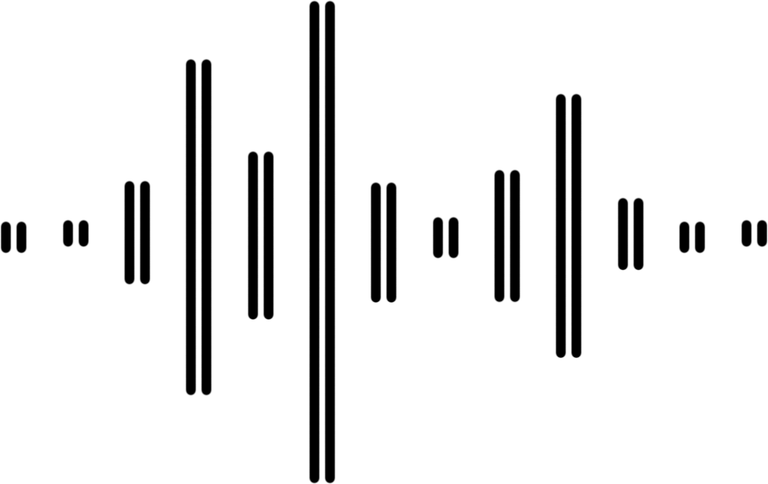



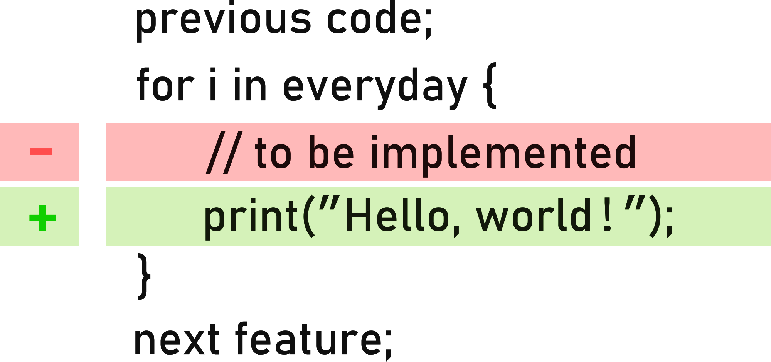

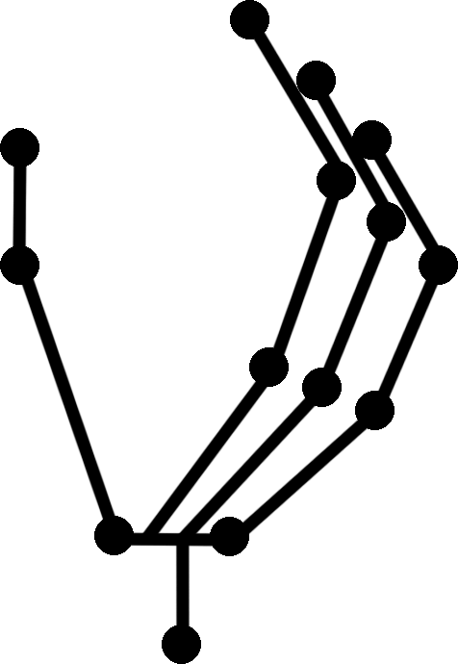
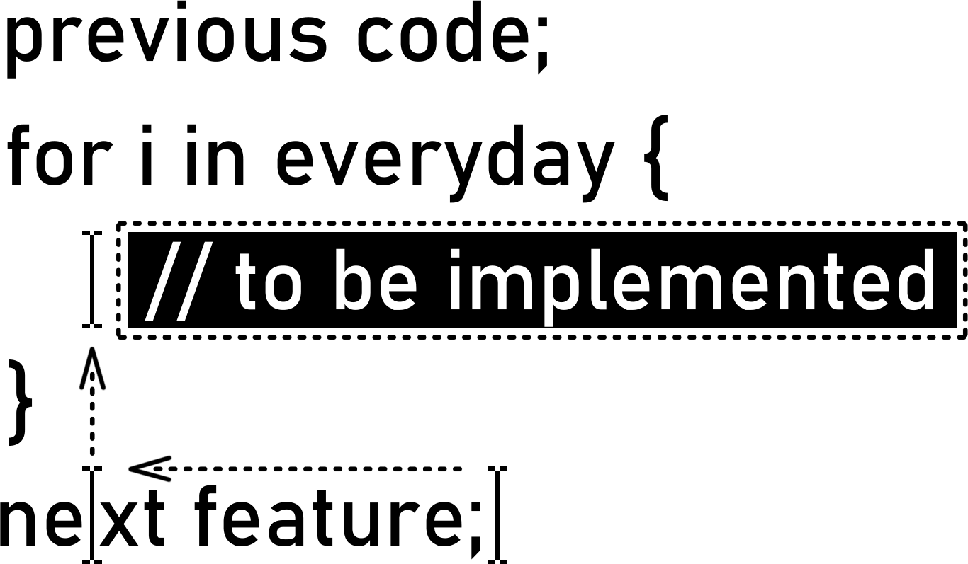


指令文字（中文）
向世界问好
文本翻译
Google
Translate
GPT-3：自然语言到程序代码的转换生成模型（开源）
句法结构树
文法对应 转化模型
语音音频
语音识别
指令文字
自然 语言处理
程序代码
（通用）
NLP
GPT-3
(sub model)
代码编辑结果
手势动作
特征提取
手势识别
手势骨架
序列帧动作定义模型
手势定义
特殊手势：对应辅助功能
Mediapipe
CNN（自建模型）
选中文字
代码编辑控制
手势动作
手势定义
光标上移
普通手势： 对应光标定位
手势动作
手势定义
光标左移

Slide 3
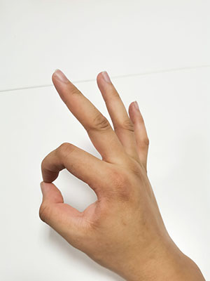
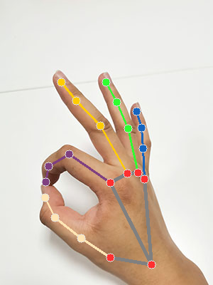
MediaPipe
指令文字（中文）
向世界问好
文本翻译
Google
Translate
GPT-3：自然语言到程序代码的转换生成模型（开源）
句法结构树
文法对应 转化模型
语音音频
语音识别
指令文字
自然 语言处理
程序代码
（通用）
NLP
GPT-3
(sub model)
代码编辑结果
手势动作
特征提取
手势识别
手势骨架
序列帧动作定义模型
手势定义
特殊手势：对应辅助功能
Mediapipe
CNN（自建模型）
选中文字
代码编辑控制
手势动作
手势定义
光标上移
普通手势： 对应光标定位
手势动作
手势定义
光标左移

Slide 4
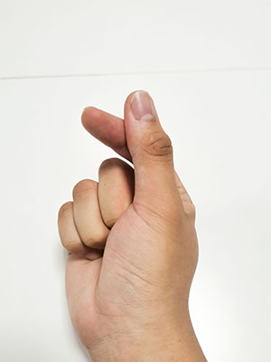

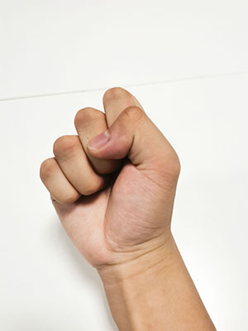
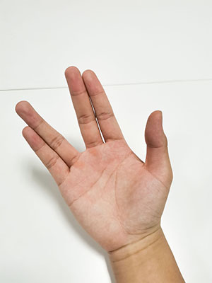
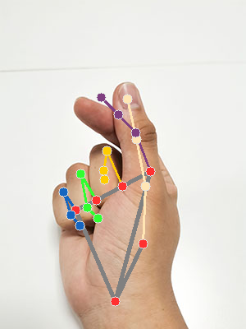
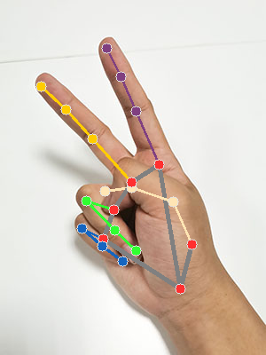
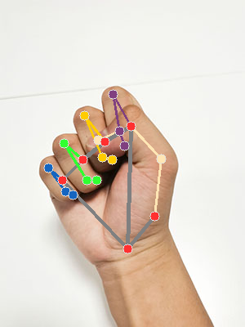
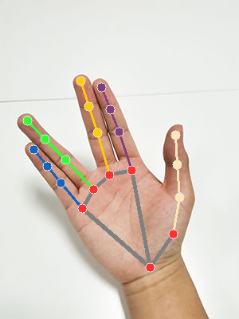
MediaPipe
指令文字（中文）
向世界问好
文本翻译
Google
Translate
GPT-3：自然语言到程序代码的转换生成模型（开源）
句法结构树
文法对应 转化模型
语音音频
语音识别
指令文字
自然 语言处理
程序代码
（通用）
NLP
GPT-3
(sub model)
代码编辑结果
手势动作
特征提取
手势识别
手势骨架
序列帧动作定义模型
手势定义
特殊手势：对应辅助功能
Mediapipe
CNN（自建模型）
选中文字
代码编辑控制
手势动作
手势定义
光标上移
普通手势： 对应光标定位
手势动作
手势定义
光标左移

Slide 5
指令文字（中文）
音频
文字
指令文字
向世界问好
Google
Translate
GPT-3：自然语言到程序代码的转换生成模型（开源）
文本翻译
采集音频信息
利用 ffmpeg 进行音频格式转换
采样率为 16k
采样深度 16bit
Pcm 音频
请求并建立 web socket 链接
处理 web socket 返回的消息
分帧传递音频信息
整合返回的文字信息
句法结构树
文法对应 转化模型
语音音频
语音识别
指令文字
自然 语言处理
程序代码
（通用）
NLP
GPT-3
(sub model)
代码编辑结果
手势动作
特征提取
手势识别
手势骨架
序列帧动作定义模型
手势定义
特殊手势：对应辅助功能
Mediapipe
CNN（自建模型）
选中文字
代码编辑控制
手势动作
手势定义
光标上移
中文字符串编码为Json格式并转为字符串进行传输
利用 GoogleTranslate API 或科大讯飞开放平台
普通手势： 对应光标定位
手势动作
手势定义
光标左移

Slide 6
指令文字（中文）
未获得Codex接口，无法继续进行
向世界问好
文本翻译
Google
Translate
GPT-3：自然语言到程序代码的转换生成模型
句法结构树
文法对应 转化模型
语音音频
语音识别
指令文字
自然 语言处理
程序代码
（通用）
NLP
GPT-3
(sub model)
代码编辑结果
手势动作
特征提取
手势识别
手势骨架
序列帧动作定义模型
手势定义
特殊手势：对应辅助功能
Mediapipe
CNN（自建模型）
选中文字
代码编辑控制
手势动作
手势定义
光标上移
普通手势： 对应光标定位
手势动作
手势定义
光标左移

Slide 7
简化功能？
不破不立！

Slide 8
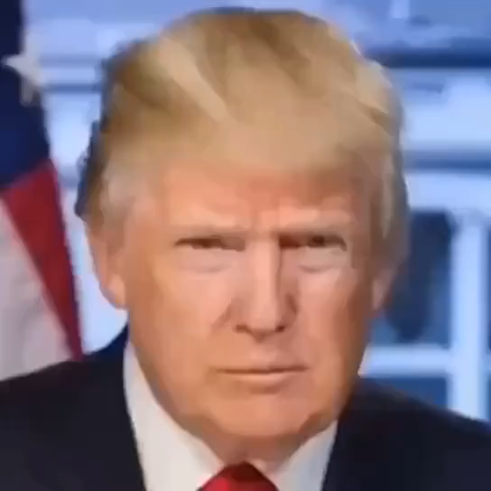
动机
吸取经验->知识创造快乐
基于语音识别和机器翻译
短视频时代
语音->视觉领域
聊天机器人的长足发展

Slide 9
《基于深度学习的交互式智能对话机器人》
Interactive AI Chatting Robot Based on
Deep Learning
结题报告
Present by 李阳 | 何凯琦 | 倪诗宇

Slide 10
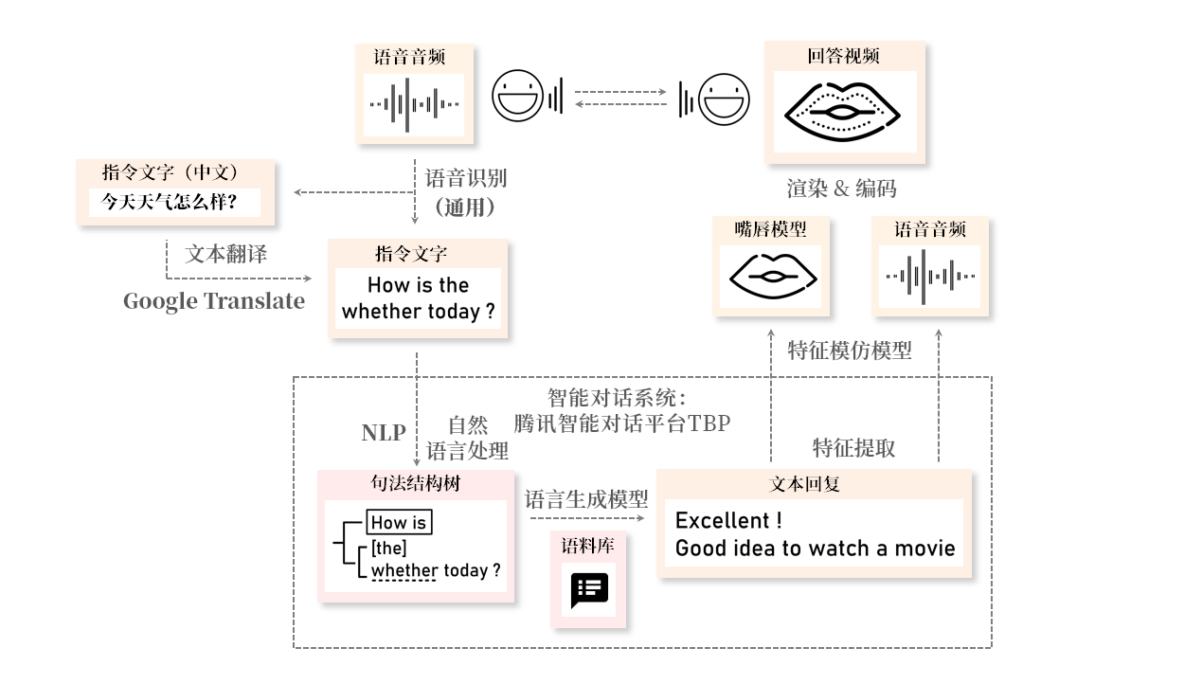
目标：和期望对象“视频通话”
五大核心功能：
语音识别
机器翻译
智能对话
语音合成(特色)
口型同步(特色)
输入：
人声音频.wav(5s左右)
含人物的视频.mp4
输出：
回答视频

Slide 11
智能对话
采用腾讯智能对话平台TBP
闲聊机器人
优势
支持问题自定义
支持知识推理
支持多轮对话

Slide 12
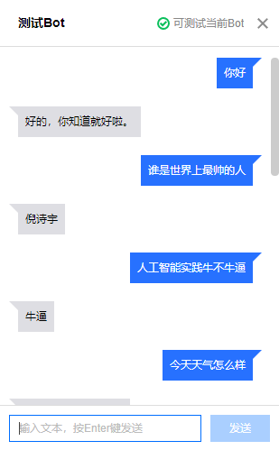
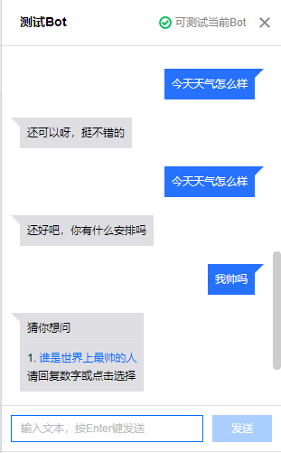
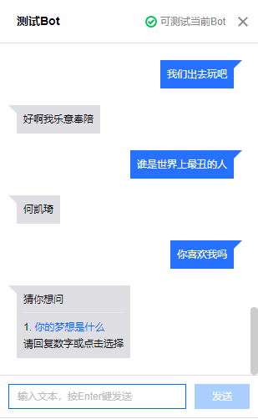
智能对话

Slide 13
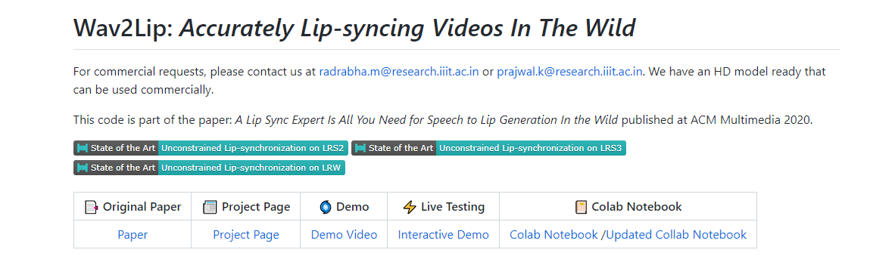
嘴型同步
wav2lip
A Lip Sync Expert Is All You Need for Speech to Lip Generation In the Wild
ACM Multimedia 2020.
输入：一段含有人物的视频(.mp4)，一段音频(.wav)
输出：一段视频中人物张嘴说话的视频

Slide 14
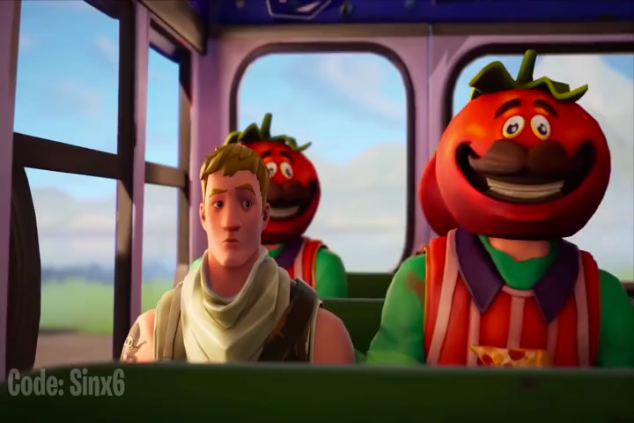
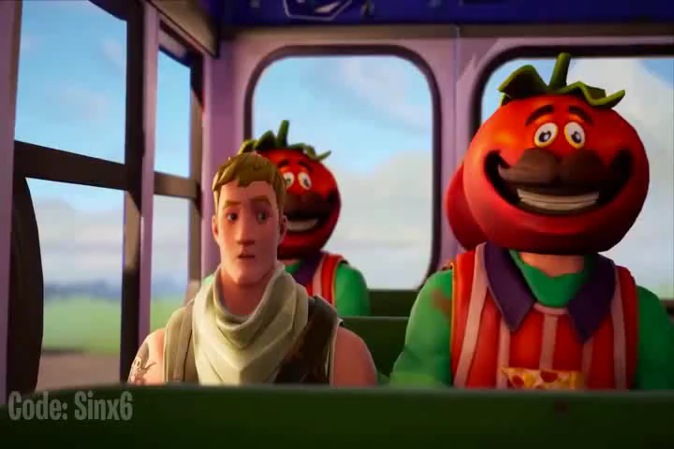

嘴型同步

Slide 15
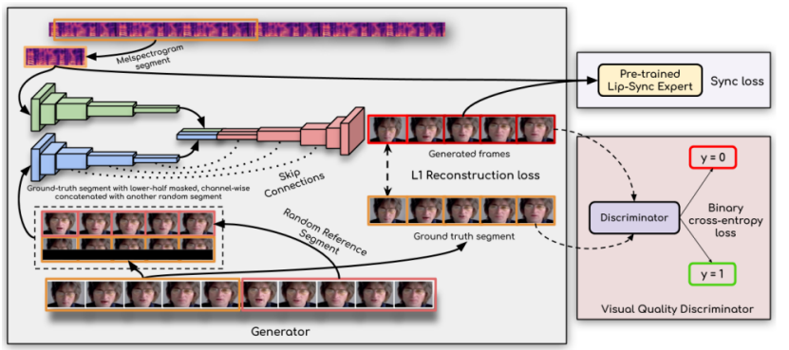
嘴型同步
” 通过向训练有素的唇语专家学习来生成准确的唇语”
判别器：借用SyncNet，增加了额外的判别器判断嘴型同步

Slide 16
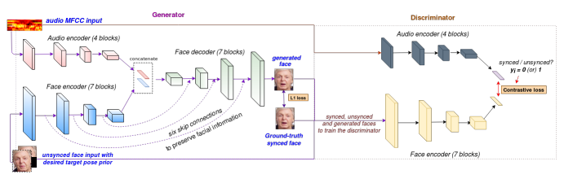
嘴型同步
” 通过向训练有素的唇语专家学习来生成准确的唇语”
生成器：借用LipGAN
Towards Automatic Face-to-Face Translation

Slide 17
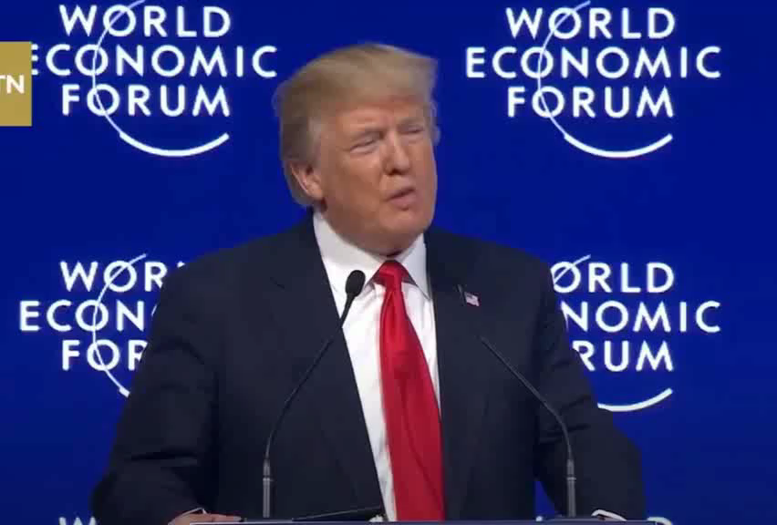
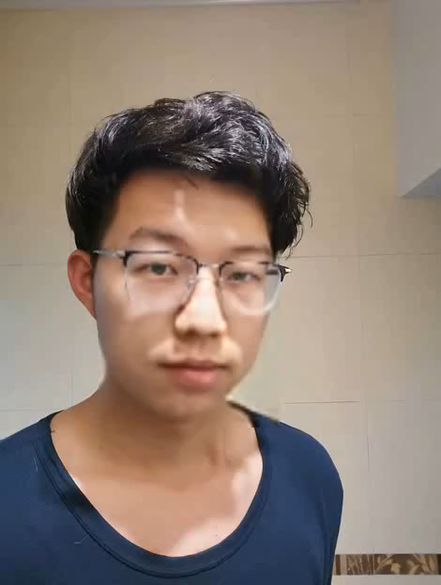
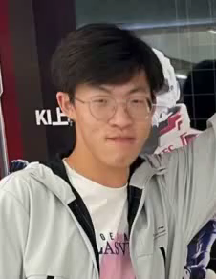
嘴型同步
优势
不局限于特定的人物
可以识别动态嘴唇

Slide 18
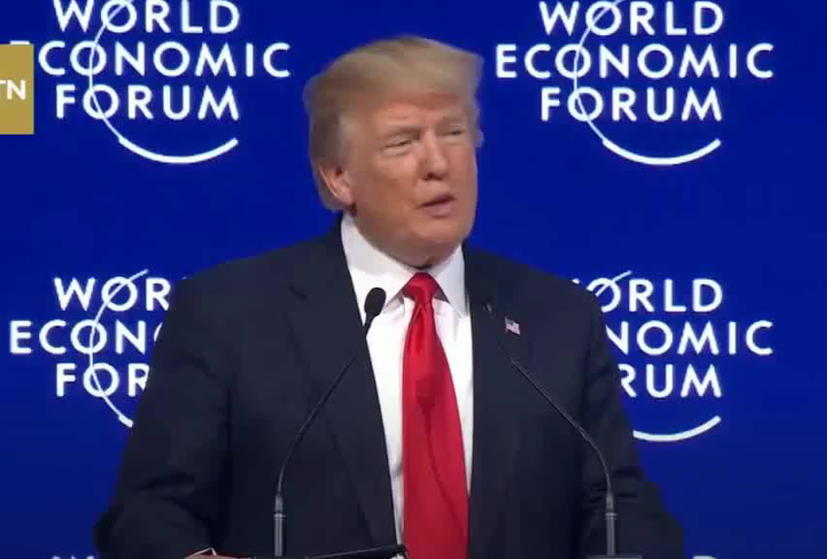
嘴型同步
优势
不局限于特定的人物
可以识别动态嘴唇

Slide 19
语音合成
采用腾讯云TTS语音合成技术
效果如何？
情感女声
阅读男声
听起来还可以
应用起来呢？

Slide 20


语音合成
阅读男声
情感女声
美中不足！

Slide 21
语音克隆
Real-Time-Voice-Cloning
Transfer Learning from Speaker Verification to Multispeaker Text-To-Speech Synthesis
NeurIPS 2018
合成不在训练集合中的说话人声音，更像具有”语音模仿”功能
输入：一段5s左右的人声音频
一段文字
输出：根据文字合成的人声音频
优势：合成声音自然
5s内得到结果
提供图形化界面

Slide 22
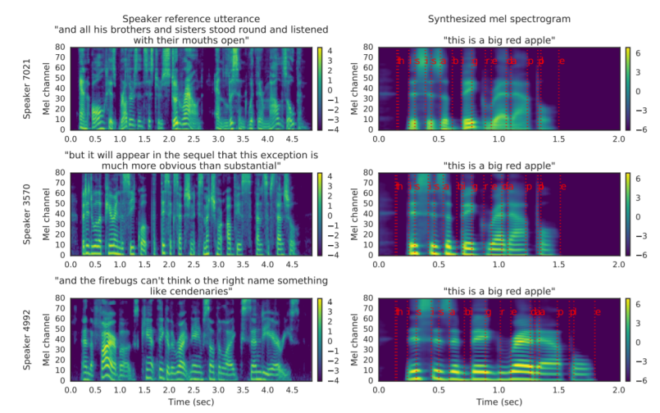
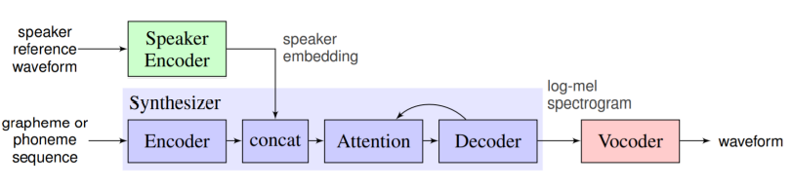
语音克隆
Speaker Encoder：接收人声输入，输出演讲者的说话特征
Synthesizer:接受文本的输入和演讲者说话特征，输出一张对数梅尔谱图。
Vocoder:中性人声编码器，把梅尔谱图中的信息编码成时域波形，进而由音频编码器输出声音

Slide 23
语音克隆
I always have a dream to make China great again

Slide 24

语音克隆

Slide 25
总结
选择感兴趣的语音和视频
启动程序
开始录音
语音识别
智能聊天
机器翻译
声音克隆
嘴型同步
输出视频

Slide 26
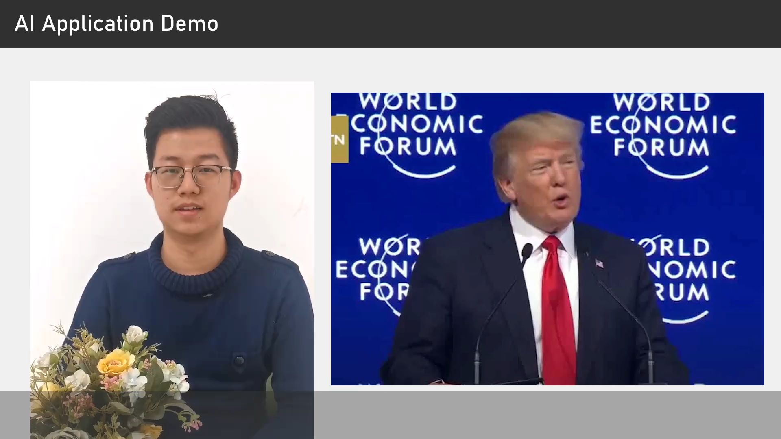

Slide 27
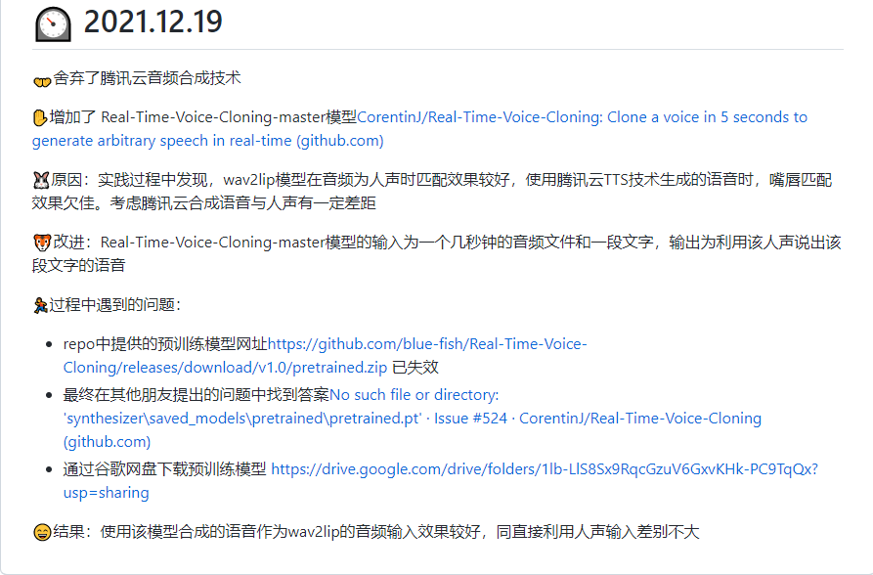
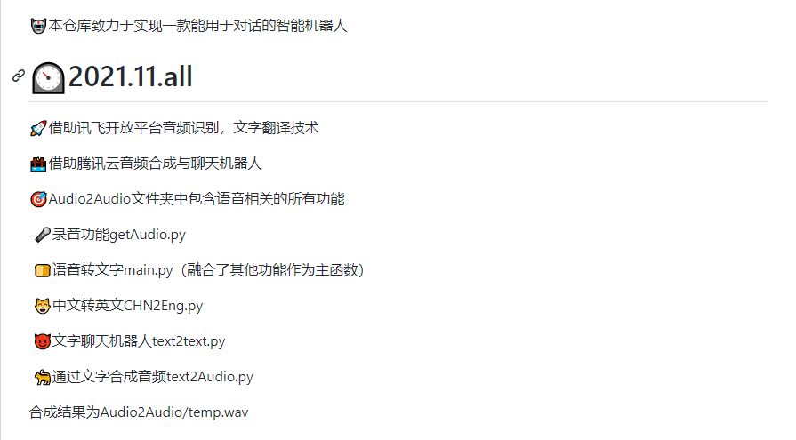
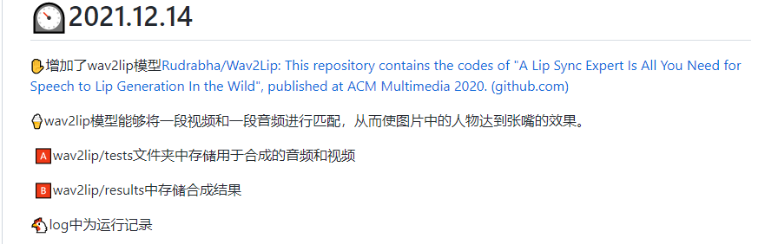
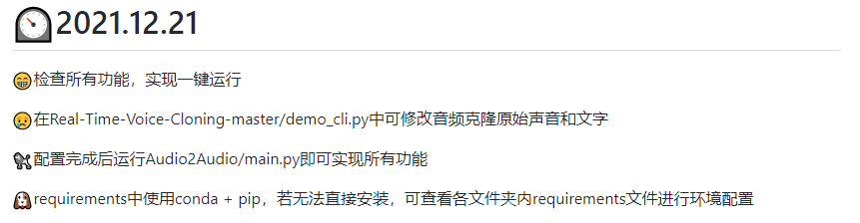
开源
SDU-NSY/AI-Practice: 人工智能实践应用项目仓库 (github.com)

Slide 28
评价与展望
评价
实现预期目标，合成效果较好
对输入音频品质要求较高
对中文克隆效果欠佳
展望
动漫角色配音
短时频特效
满足个人幻想

Slide 29
Thanks！

